Slide 1
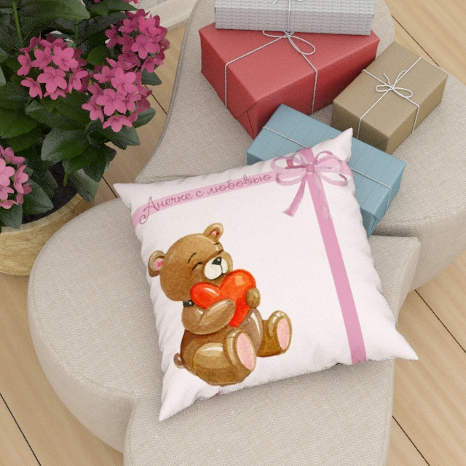
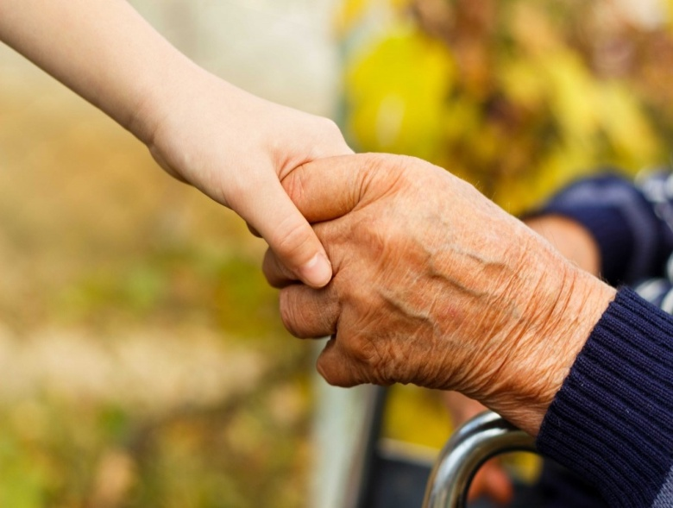
проект
«Подушечки с добром» творческая группа «Серебро»
Томская область г.Северск
МБОУ «СОШ №87»

Slide 2
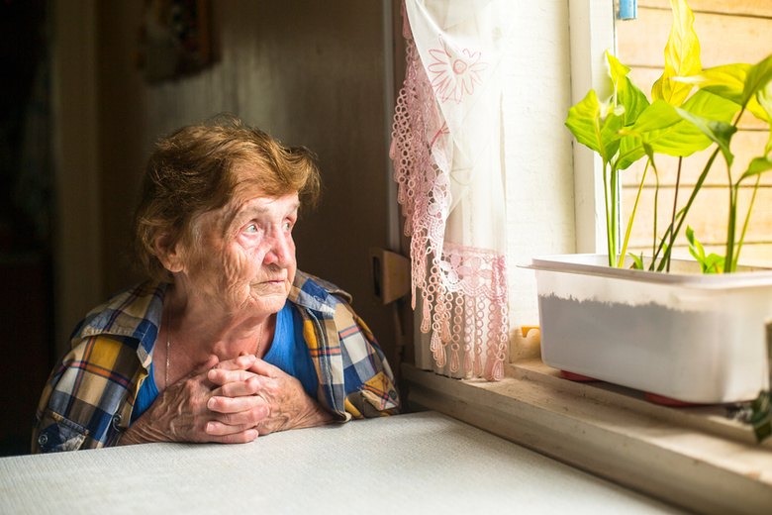
Актуальность нашего проекта заключается в том, что в обществе, в котором мы живем, на первое место выходят рыночные отношения, обесцениваются такие качества как доброта, сострадание и милосердие и начинают главенствовать равнодушие, безразличие, черствость, бездушие. В этих условиях забота об одиноких и брошенных людях преклонного возраста, на наш взгляд, становиться более весомой и значимой.

Slide 3
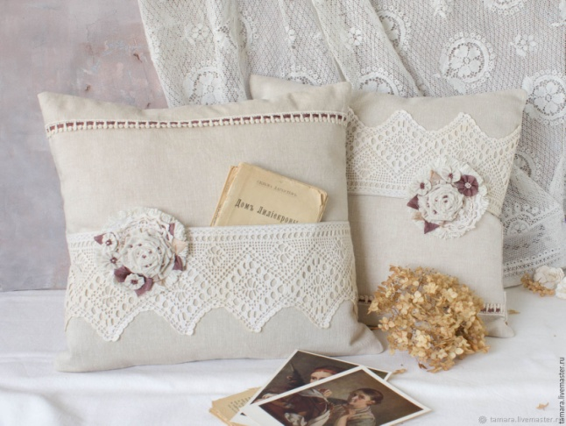
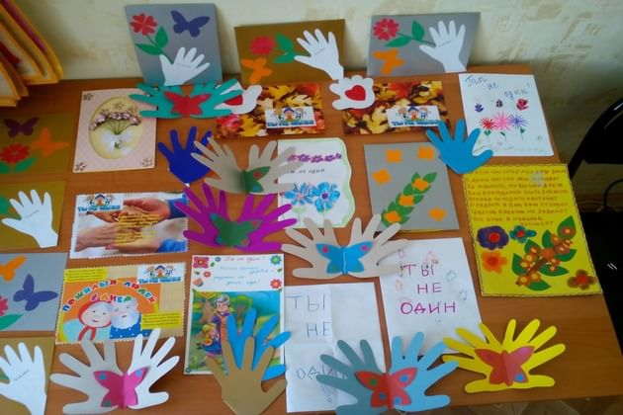
В нашем микрорайоне проживает около 50 одиноких людей пожилого возраста, мы хотим для них изготовить 50 подушечек, которые сошьем сами, а украсят эти подушечки, отпечатанные на ткани рисунки учащихся нашей школы. Для этого проведем беседы для учащихся с 5 по 11 классы и расскажем ребятам о проблеме одиночества пожилых людей. Проведем мастер – классы по изготовлению подушечек и поздравительных открыток. Конкурс рисунков «Добрые пожелания», а рисунки победителей будут отпечатаны на подушечках. Вручим подарки 50 одиноким пожилым людям, проживающим в нашем микрорайоне в День старшего поколения

Slide 4
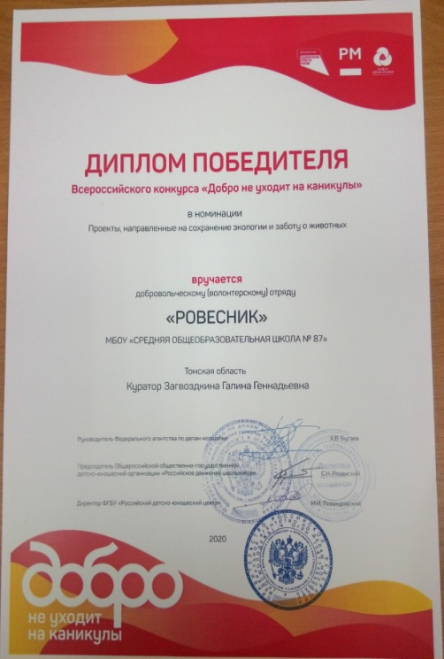
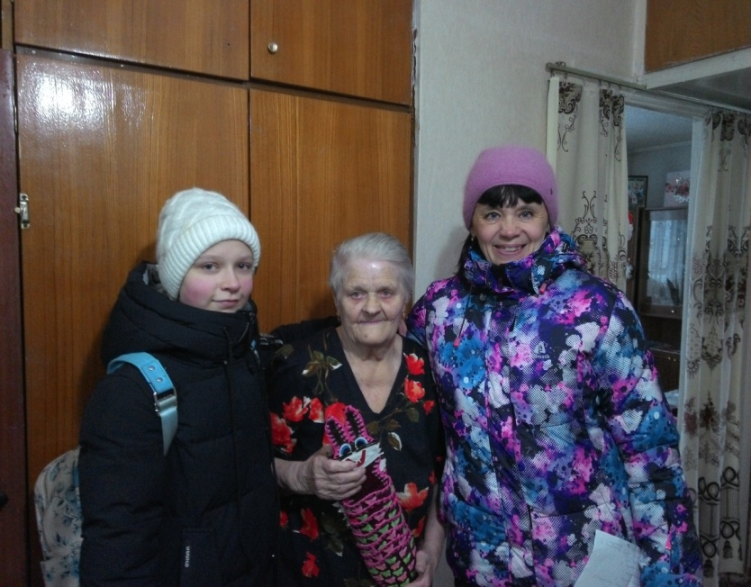

Наша творческая группа имеет опыт работы в социальных проектах.
Руководитель проекта Загвоздкина Галина Геннадьевна является
1.Победителем Регионального этапа конкурса «Доброволец России 2020»;
2.Победителем Всероссийского конкурса «Добро не уходит на каникулы.

Slide 5
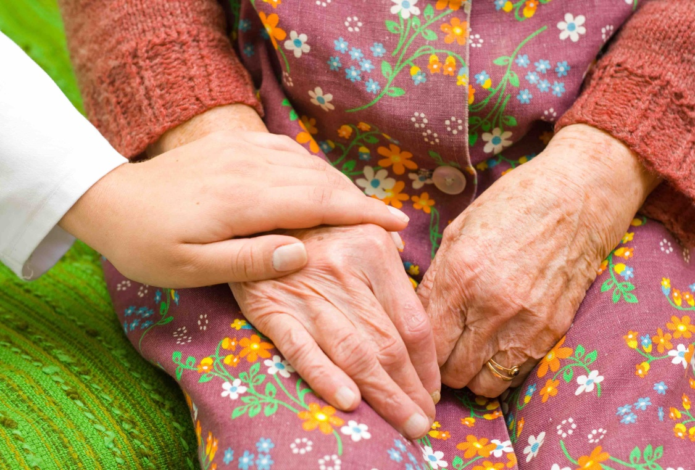
Сделаем вместе наш мир светлее и добрее!

